Slide 1
Kosten- und Preistheorie Preisfunktion & Erlösfunktion

Slide 2
Preisfunktion $p(x)$
Die Preisfunktion der Nachfrage gibt den Preis $p(x)$ in Abhängigkeit der Menge x an.
Eine lineare Preisfunktion hat zwei wichtige Eigenschaften:
Höchstpreis $p_{h}:$ Jener Preis, bei dem kein Stück mehr verkauft werden kann, d.h.
$$p_{h}=p(0)$$
Funktionswert der Preisfunktion bei $x=0$

Slide 3
Preisfunktion $p(x)$
Die Preisfunktion der Nachfrage gibt den Preis $p(x)$ in Abhängigkeit der Menge x an.
Eine lineare Preisfunktion hat zwei wichtige Eigenschaften:
Sättigungsmenge $x_{s}:$ Jene Menge, bei dem der Markt gesättigt ist und damit nicht mehr verkauft werden kann, d.h.
$$p\left(x_{s}\right)=0$$
Nullstelle der Preisfunktion
Mit steigender Nachfrage sinkt der Preis. So lange, bis nicht mehr produziert werden kann (Sättigungsmenge).
Bemerkung: Die Preisfunktion muss nicht zwingend eine lineare Funktion sein.

Slide 4
Bsp. 1) Gegeben ist eine Preisfunktion $p(x)$. Bestimme den Höchstpreis und die Sättigungsmenge.
$p\left(x\right)=−3x+60$

Slide 5
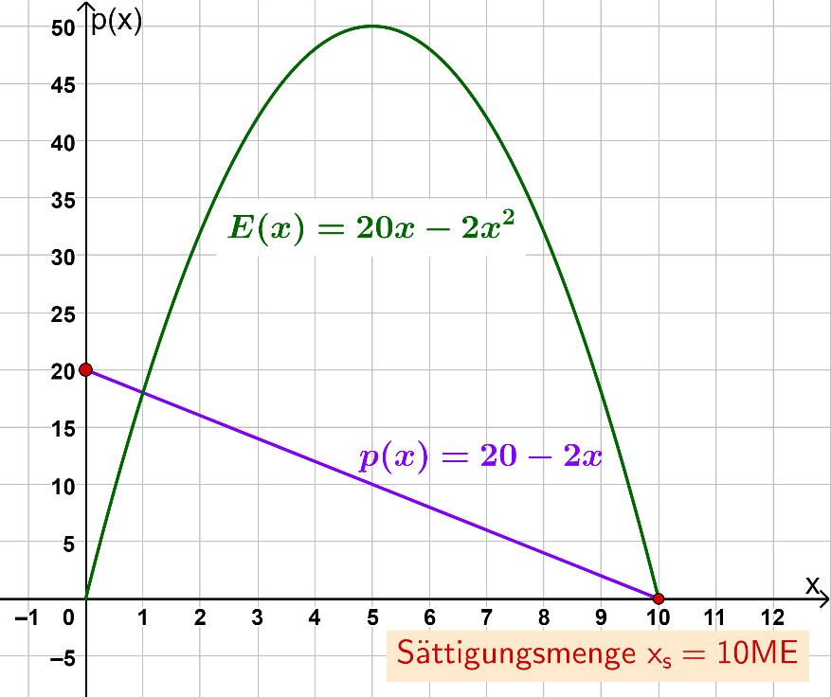
Erlösfunktion $E(x)$
Die Erlösfunktion $E(x)$ ordnet jeder Stückzahl x den damit verbundenen Erlös zu. Die Erlösfunktion wird mit folgender Formel berechnet.
$$E\left(x\right)=p\left(x\right)∙x$$
$$Erlös=Preis pro Stück∙Anzahl der Stückzahl$$
Ist die Preisfunktion linear, so ist die Erlösfunktion eine Parabel mit zwei Nullstellen (Eine Nullstelle im Ursprung, die andere bei der Sättigungsmenge, da kein Erlös mehr möglich ist).
Beispiel: $p\left(x\right)=20−2x$

Slide 6
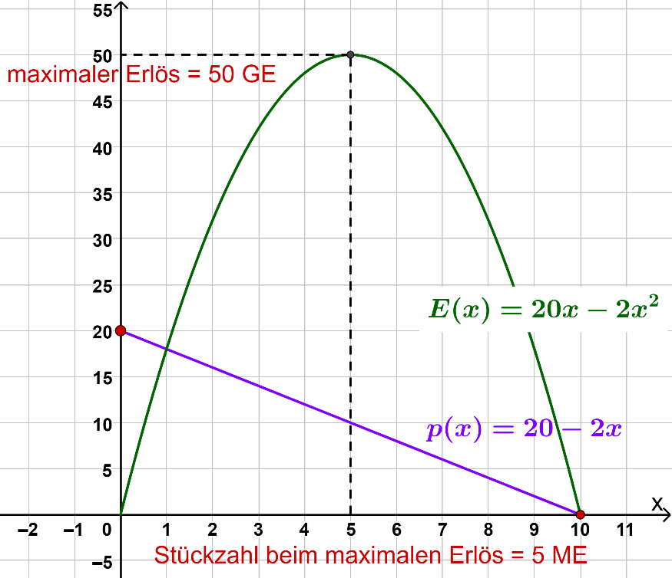
Maximaler Erlös
Fragestellung: Welche Stückzahl x eines Produktes soll erzeugt werden, damit nach dem Verkauf zum Preis von $p(x)$ der größtmögliche Erlös entsteht?
Gegeben: Preisfunktion $p\left(x\right)=20−2x$
Zur Bestimmung des maximalen Erlöses müssen wir das Maximum der Erlösfunktion berechnen.

Slide 7
Bsp. 2) Ein Restaurant möchte ein All-You-Can-Eat Buffet einführen. In einer Befragung haben die Personen angegeben, welchen Preis sie für das Buffet bezahlen würden. Das Ergebnis der Umfrage liefert folgende Preisfunktion der Nachfrage $p\left(x\right):$
$$p\left(x\right)=−0,5x+30$$
x … Anzahl der Personen, die zum Essen kommen würden
p(x)… Preis für das Buffet bei x Personen in € pro Person
Zeichne die Preisfunktion in das Koordinatensystem ein. $k=−0,5=−\frac{1}{2}=−\frac{20}{40}$
Bestimme graphisch die Sättigungsmenge und den Höchstpreis. Gib die Werte an und markiere sie in deiner Graphik.

Slide 8
Bsp. 2) Ein Restaurant möchte ein All-You-Can-Eat Buffet einführen. In einer Befragung haben die Personen angegeben, welchen Preis sie für das Buffet bezahlen würden. Das Ergebnis der Umfrage liefert folgende Preisfunktion der Nachfrage $p\left(x\right):$
$$p\left(x\right)=−0,5x+30$$
Bestimme die zugehörige Erlösfunktion $E(x)$. Ermittle den maximalen Erlös. Bei wie vielen Personen wird der maximale Erlös erzielt?

Slide 9
Grenzerlösfunktion $E′(x)$
$E^{′}\left(x\right)$gibt die ungefähre Erhöhung des Erlöses an, wenn bei x Stück eine weitere Mengeneinheit produziert wird!
$$E‘(2)=12 GE/ME$$ Wird bei 2 Stück eine weitere Mengeneinheit verkauft, steigt der Gesamterlös um ca. 12 GE.

Slide 10
Bsp. 3) Gegeben ist die Erlösfunktion $E\left(x\right)=−0,5x^{2}+10x,$ die den Erlös in GE bei x verkauften ME angibt.
Bestimme den Erlös bei 10 verkauften ME.
Bestimme den Grenzerlös für $x=5$ ME. Interpretiere den Wert im gegebenen Kontext.
Wird bei 5 Stück eine weitere Mengeneinheit verkauft, steigt der Gesamterlös um ca. 5 GE.

